Slide 1
DEPARTAMENTO DE CIENCIAS DE LA ENERGÍA Y MECÁNICA
CARRERA DE INGENIERÍA MECATRÓNICA
TRABAJO DE TITULACIÓN PREVIO A LA OBTENCIÓN DEL TÍTULO DE INGENIERO EN MECATRÓNICA
TEMA: “Diseño y construcción de un equipo automatizado de convección forzada para el laboratorio de conversión de energía de la universidad de las Fuerzas Armadas ESPE”
Elaborado por:
Paucar Robles Carlos Andrés
Wilchez Ramón Allen Efrén
Director del Proyecto:
Ing. Ángelo Villavicencio

Slide 2
CONTENIDO
INTRODUCCIÓN
OBJETIVOS
METODOLOGÍA
PRUEBAS Y RESULTADOS
CONCLUSIONES
RECOMENDACIONES
JUSTIFICACIÓN

Slide 3
INTRODUCCIÓN

Slide 4
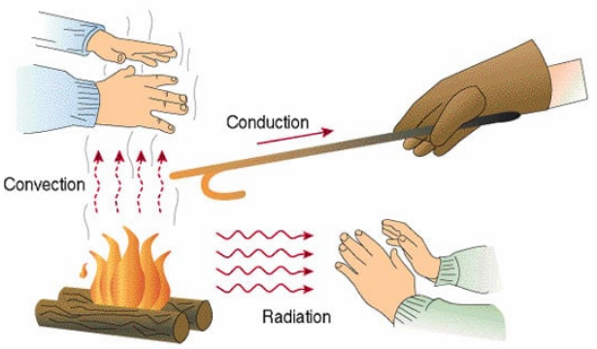
INTRODUCCIÓN
TRANSFERENCIA DE CALOR
Se define como la energía en tránsito debido a una diferencia de temperaturas en un cuerpo o entre ${cuerpos}^{(1)}$.
Se define como la energía en tránsito debido a una diferencia de temperaturas en un cuerpo o entre cuerpos^((1)).
Nos podemos referir como modos de transferencia de calor a la conducción, radiación y ${convección}^{(2)}$.
Nos podemos referir como modos de transferencia de calor a la conducción, radiación y 〖convección〗^((2)).
Incropera & DeWitt, 1999
Negriza, 2013

Slide 5
INTRODUCCIÓN
CONVECCIÓN
Convección forzada
Convección libre.
Es un modo de transporte de energía que se debe al movimiento de un fluido, gas o liquido a través de una ${superficie}^{(3)}$.
Es un modo de transporte de energía que se debe al movimiento de un fluido, gas o liquido a través de una superficie^((3)).
Existen dos tipos de transferencia de calor por convección
(3) Larco, 2014

Slide 6
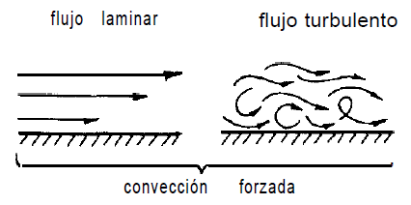
INTRODUCCIÓN
CONVECCIÓN FORZADA
Este modo de transferencia de energía o calor se da cuando un fluido atraviesa un sistema debido a la acción de un agente externo, los cuales pueden ser generados por ventiladores, bombas o agentes meteorológicos. ⁽⁴⁾
Para el estudio de este proceso, son comúnmente utilizados números adimensionales tales como Nusselt, Prandtl y Reynolds⁽⁵⁾
(4) Levenspiel, 1993
(5) Levenspiel, 1993

Slide 7
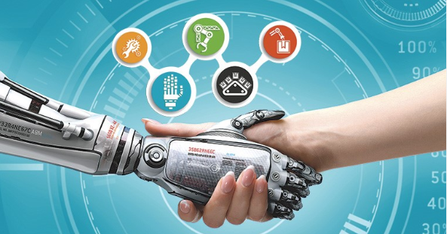
INTRODUCCIÓN
AUTOMATIZACIÓN
La automatización industrial, permite que un equipo o máquina desarrolle o realice ciertos procesos o tareas, sin intervención del ser humano, permitiéndonos así ahorrar tiempo, y muchas veces dinero.
Usos
Contribuye a mejorar la seguridad de los usuarios.
Minimiza el esfuerzo del operario del equipo ⁽⁶⁾
(6) Definición. De, 2018

Slide 8
JUSTIFICACIÓN

Slide 9
JUSTIFICACIÓN
La transferencia de calor es común en procesos industriales
Es necesario para el estudiante comprender estas interacciones energéticas
Comprendiendo y aplicando de mejor manera los conocimientos adquiridos para realizar diseños optimizados en relación a este tipo de transferencia de energía.
La modernización de los equipos de laboratorio orientados a educación deben ser fáciles de entender y manejar.
Por tal motivo

Slide 10
OBJETIVOS

Slide 11
OBJETIVOS
OBJETIVO GENERAL
Realizar el diseño y construcción de un equipo automatizado de convección forzada para el laboratorio de conversión de la energía de la Universidad de las Fuerzas Armadas ESPE.
OBJETIVOS ESPECÍFICOS
Realizar el diseño mecatrónico de la estructura de soporte del ducto de aire, el ducto de aire y los turbuladores.
Diseñar una placa PCB que contenga el circuito de potencia, circuito de sensores y actuadores, y circuito de acondicionamiento de señales.
Implementar un HMI en un ordenador que gobierne toda la funcionalidad del equipo y muestre el estado de este.

Slide 12
METODOLOGÍA

Slide 13
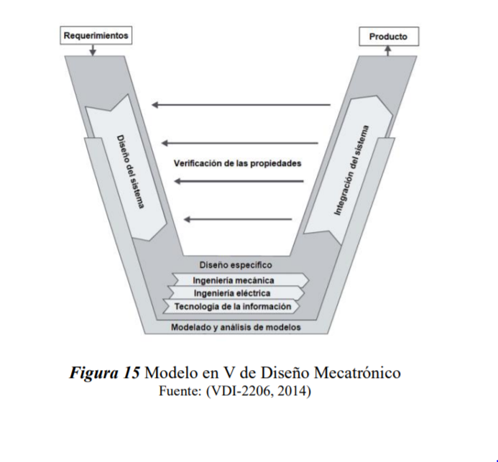
METODOLOGÍA
La metodología utilizada en el proyecto desarrollado, es el modelo en V de diseño mecatrónico basada en la norma (VDI-2206,2014).
Dicha metodología nos indica un diseño especifico en áreas de ingeniería mecánica, ingeniería eléctrica y electrónica, y tecnología de la información.

Slide 14
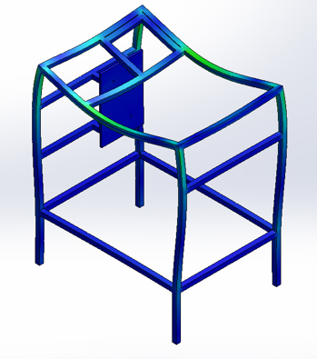
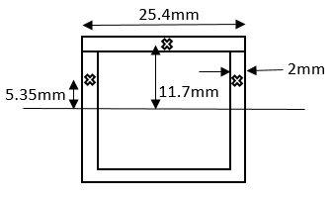
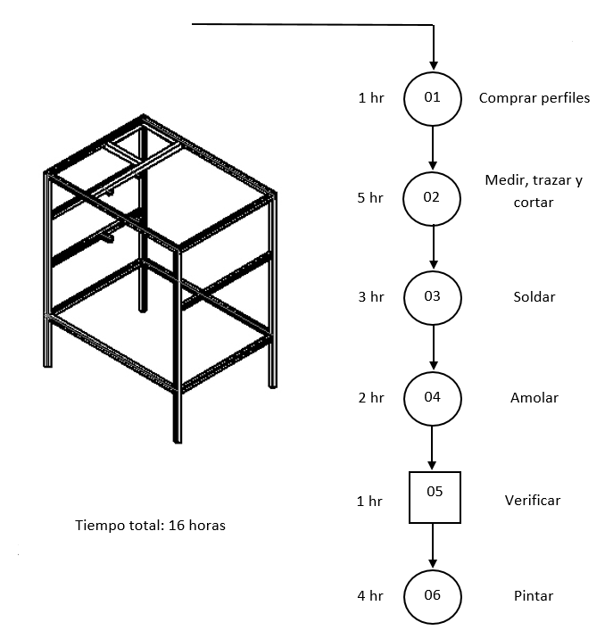
METODOLOGÍA
INGENIERÍA MECÁNICA
ESTRUCTURA SOPORTE
Diseño
Construcción
$$FS=9.148$$
Notes:
CAD CAE

Slide 15
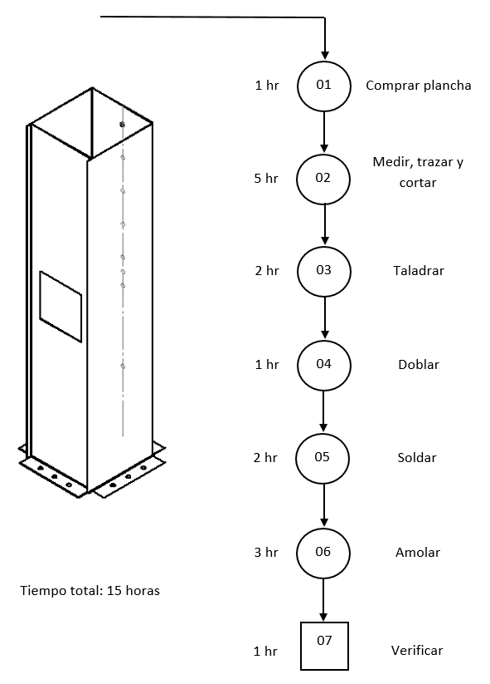
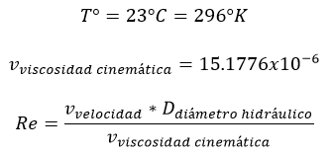
METODOLOGÍA
INGENIERÍA MECÁNICA
DUCTO
Diseño
Construcción

Slide 16
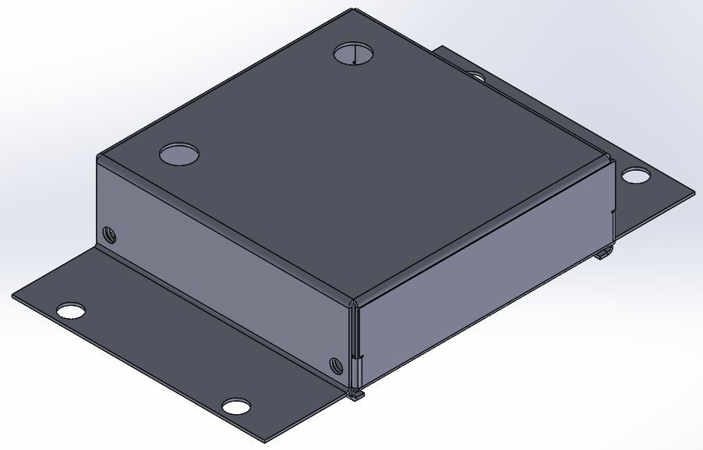
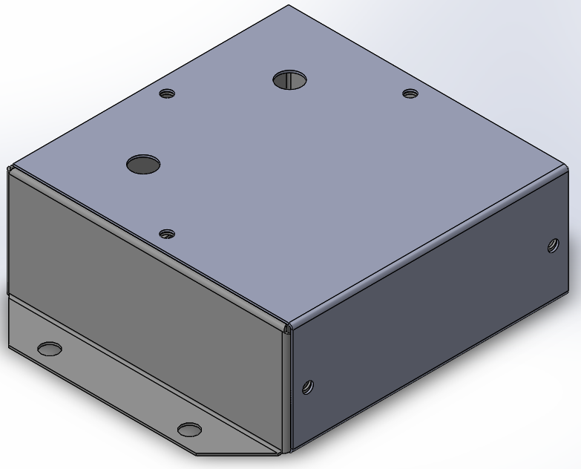
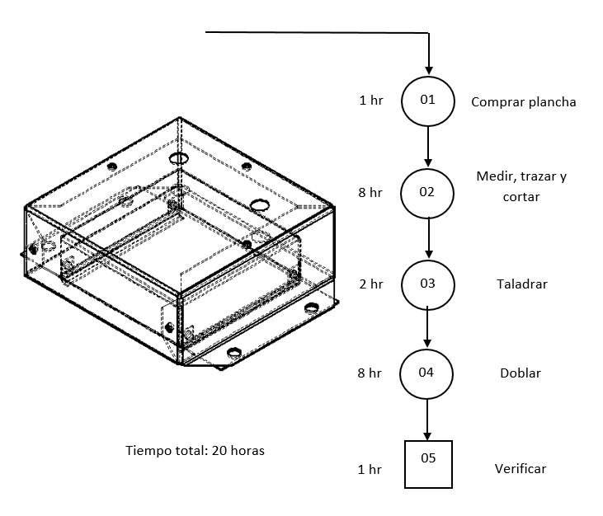
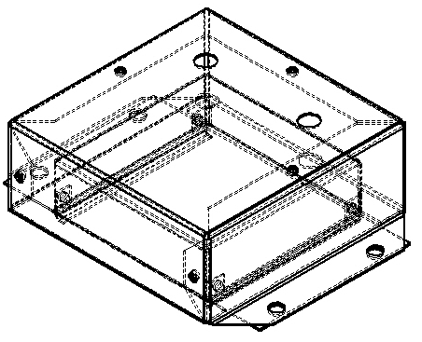
METODOLOGÍA
INGENIERÍA MECÁNICA
CAJA TÉRMICA
Diseño
Construcción

Slide 17
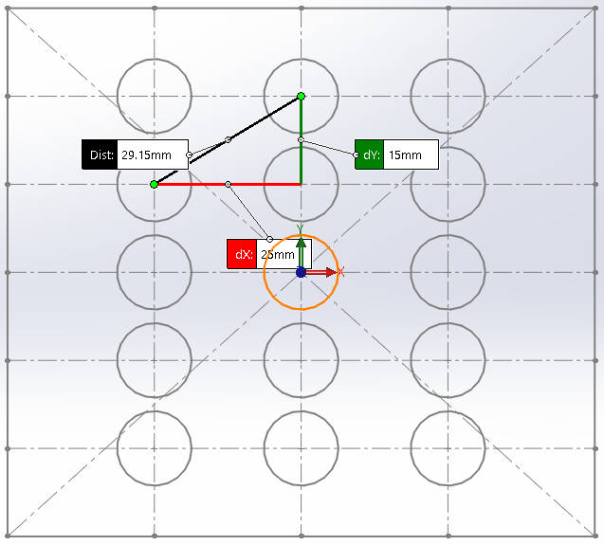
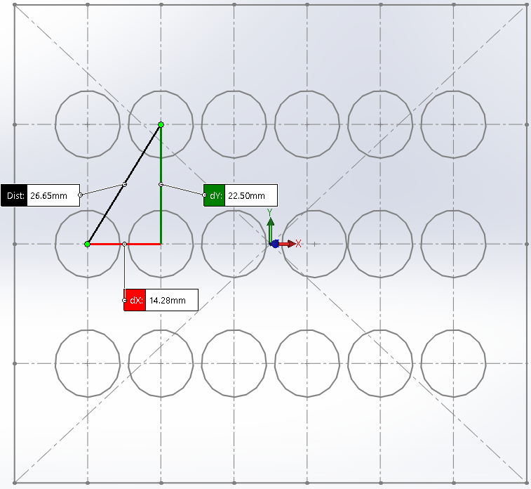
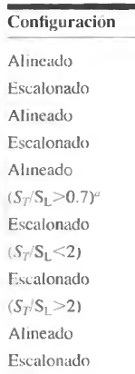
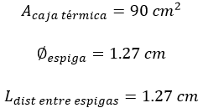
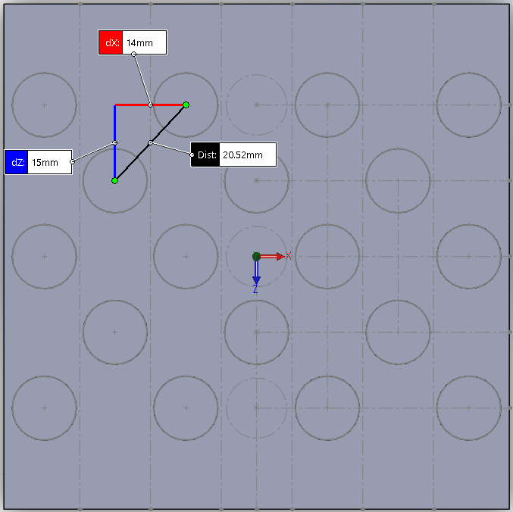
METODOLOGÍA
INGENIERÍA MECÁNICA
TURBULADOR DE ESPIGAS
Diseño
$$\frac{S_{T1}}{S_{L1}}=\frac{1.5}{2.5}=0.6<0.7$$
$$\frac{S_{T2}}{S_{L2}}=\frac{2.25}{1.428}=1.58<2$$
$$\frac{S_{T2}}{S_{L2}}=\frac{1.5}{1.4}=1.07<2$$

Slide 18
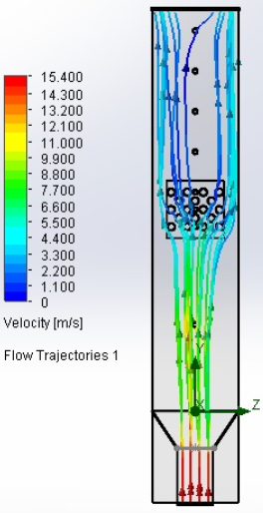
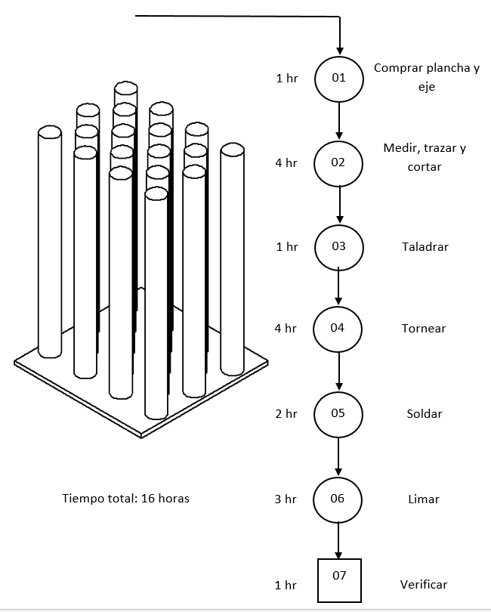
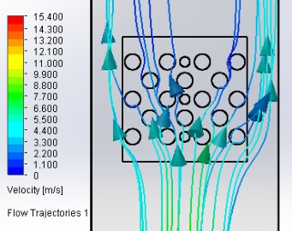
METODOLOGÍA
INGENIERÍA MECÁNICA
TURBULADOR DE ESPIGAS
Construcción
Notes:
CAD CAE

Slide 19
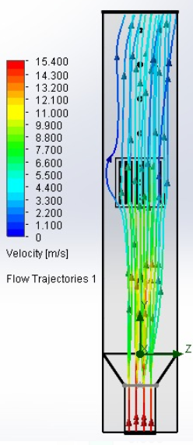
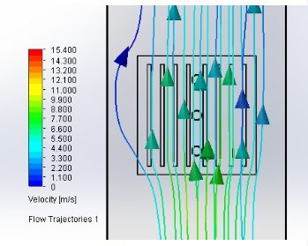
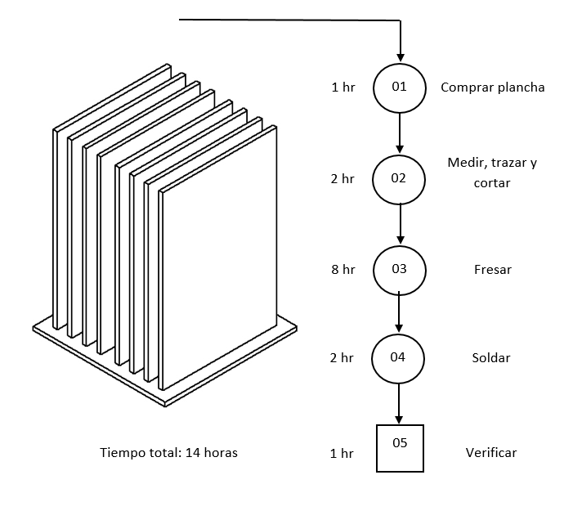
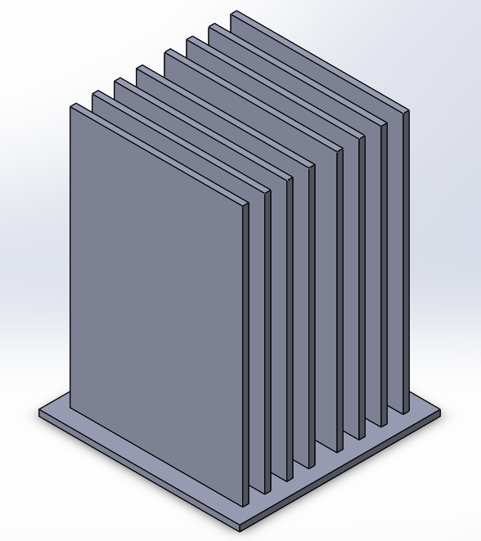
METODOLOGÍA
INGENIERÍA MECÁNICA
TURBULADOR DE ALETAS
Diseño
Construcción

Slide 20
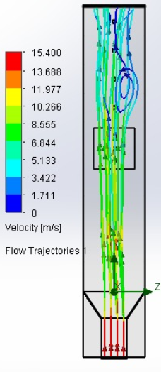
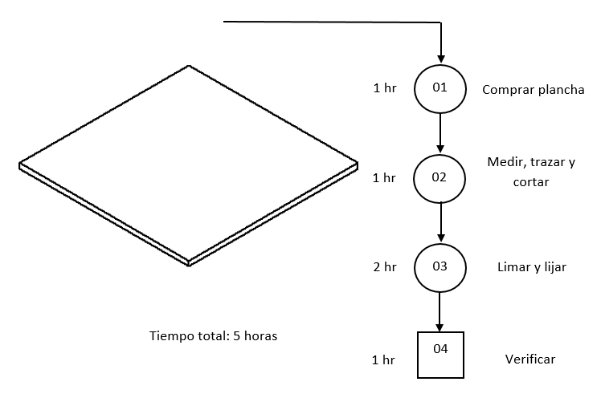
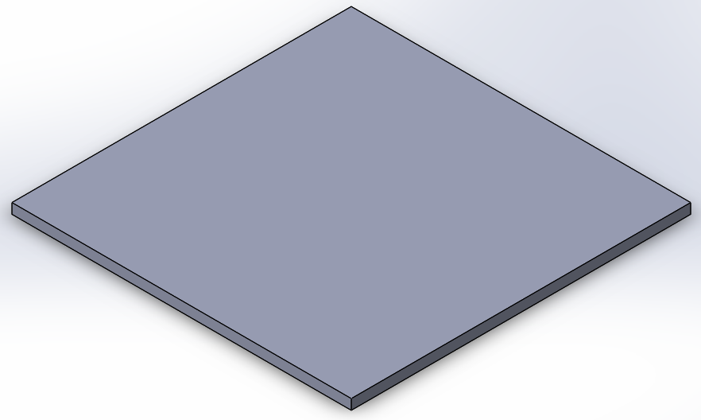
METODOLOGÍA
INGENIERÍA MECÁNICA
TURBULADOR DE CARA PLANA
Diseño
Construcción

Slide 21
METODOLOGÍA

Slide 22
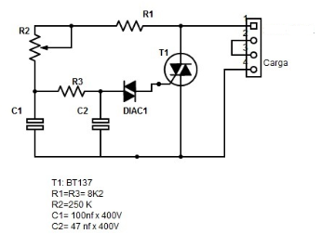
METODOLOGÍA
INGENIERÍA ELÉCTRICA Y ELECTRÓNICA
SISTEMA VENTILADOR AC
Características
Circuito de control
CARACTERISTICA | VALOR
Marca | CENTURY TOOLS
Modelo | VN-25
Voltaje | 110 [V]
Tamaño de salida de flujo | $$2 1/2´´$$
Amperaje | 3 [A]
Frecuencia | 60 [Hz]
R.P.M | 3600 rpm
Velocidad mínima | 0 [$m/s$]
Velocidad máxima | 23.40 [$m/s$]
CARACTERISTICA | VALOR
Voltaje | 125 / 250 [V]
Potencia máxima | 400 [W]

Slide 23
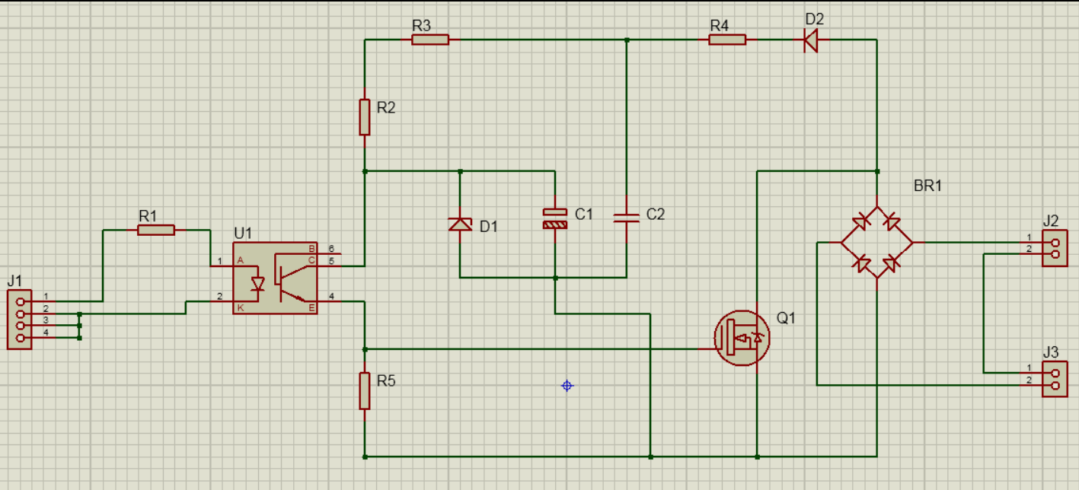
METODOLOGÍA
INGENIERÍA ELÉCTRICA Y ELECTRÓNICA
SISTEMA NIQUELINA
Características
Circuito de control
CARACTERISTICA | VALOR
Resistencia | 94 Ω
Voltaje | 220 [V]
Potencia | 515 [W]
Corriente máxima | 2.5 [A]

Slide 24
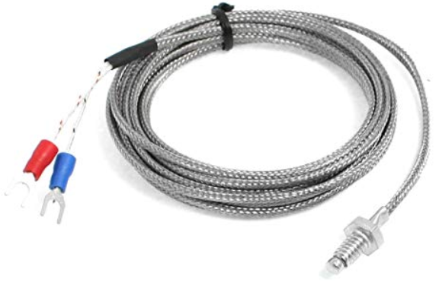
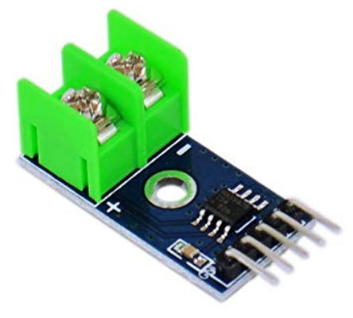
METODOLOGÍA
INGENIERÍA ELÉCTRICA Y ELECTRÓNICA
SISTEMA DE SENSORES DE TEMPERATURA
Características
CARACTERISTICA | VALOR
Tipo | K
Rango de temperatura | 0 – 500 °C
Diámetro de rosca | 6 mm
Aislamiento interno | Fibra de vidrio
Blindaje externo | Malla metálica
Longitud total | 2 m
Tenedor de separación de terminales | 3.5 mm

Slide 25
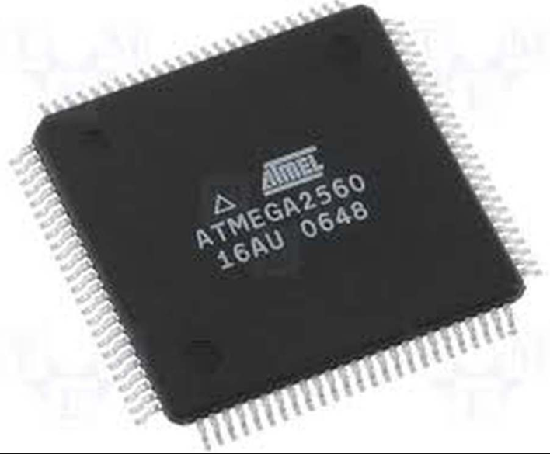
METODOLOGÍA
INGENIERÍA ELÉCTRICA Y ELECTRÓNICA
TARJETA DE CONTROL Y ADQUISICIÓN DE DATOS
Características
CARACTERISTICA | VALOR
Microcontrolador | ATmega2560
Tensión de Funcionamiento | 5 V
Voltaje de entrada | 7 – 12 V
Pines de E/S digitales | 54 de los cuales 15 proporcionan salida PWM
Pines de entrada Analógica | 16
Corriente DC por pin de E/S | 20 mA
Corriente DC para pin 3.3V | 50 mA
EEPROM | 4 KB
Velocidad de reloj | 16 MHz

Slide 26
METODOLOGÍA
TECNOLOGÍA DE LA INFORMACIÓN
ECUACIONES DE CONTROL DE ACTUADORES
Ecuación de control de voltaje hacia la niquelina
$$PWM=−0.000006V^{4}+0.001V^{3}−0.044V^{2}+0.9552V−3.7955$$
Ecuación de control de velocidad de aire en el ventilador
$$θ=\left\{\begin{aligned}\frac{267}{8240}v^{3}−\frac{100258}{81363}v^{2}−\frac{882725}{52568}v+\frac{1300194}{82087} ;15≤v≤17 \\ \frac{1}{1524}v^{6}−\frac{3895}{62178}v^{5}+\frac{244135}{99721}v^{4}−\frac{4837543}{96695}v^{3}+\frac{44070189}{78325}v^{2}−\frac{67907452}{20615}v+\frac{263279849}{33254};18≤v≤23\end{aligned}\right.$$

Slide 27
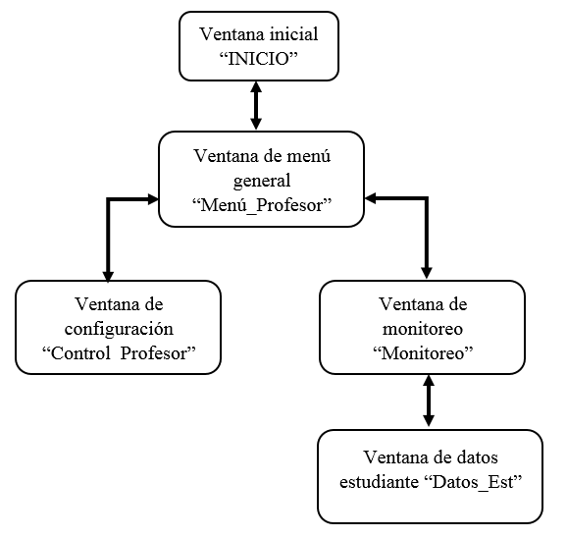
METODOLOGÍA
TECNOLOGÍA DE LA INFORMACIÓN
NAVEGACIÓN DEL HMI

Slide 28
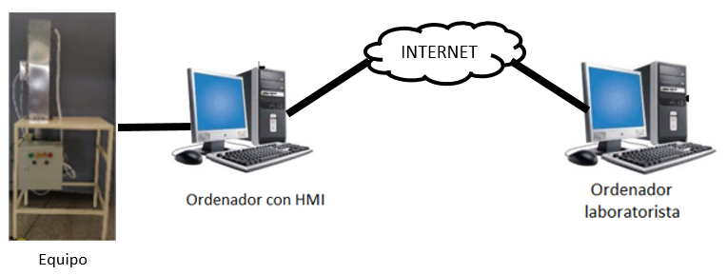
METODOLOGÍA
TECNOLOGÍA DE LA INFORMACIÓN
TOPOLOGÍA DE RED

Slide 29
PRUEBAS Y RESULTADOS

Slide 30
PRUEBAS Y RESULTADOS
Notes:
Hola

Slide 31
PRUEBAS Y RESULTADOS
Turbulador | # Prueba |  | Valor Ingresado | Valor Real | Error [%]
Espigas | Prueba 1 | Voltaje [V] | 80 | 78 | 2.5
 |  | Flujo[m/s] | 15 | 15.22 | 1.47
 | Prueba 2 | Voltaje [V] | 80 | 78 | 2.5
 |  | Flujo[m/s] | 19 | 19.18 | 0.95
 | Prueba 3 | Voltaje [V] | 80 | 79 | 1.25
 |  | Flujo[m/s] | 23 | 23.16 | 0.70
 | Prueba 4 | Voltaje [V] | 60 | 61 | 1.66
 |  | Flujo[m/s] | 15 | 14.94 | 0.40
 | Prueba 5 | Voltaje [V] | 60 | 61 | 1.66
 |  | Flujo[m/s] | 19 | 19.15 | 0.79
 | Prueba 6 | Voltaje [V] | 60 | 61 | 1.66
 |  | Flujo[m/s] | 23 | 23.14 | 0.61
 | Prueba 7 | Voltaje [V] | 40 | 42 | 5
 |  | Flujo[m/s] | 15 | 15.35 | 2.33
 | Prueba 8 | Voltaje [V] | 40 | 42 | 5
 |  | Flujo[m/s] | 19 | 18.95 | 0.26
 | Prueba 9 | Voltaje [V] | 40 | 42 | 5
 |  | Flujo[m/s] | 23 | 23.16 | 0.70

Slide 32
PRUEBAS Y RESULTADOS
Turbulador | # Prueba |  | Valor Ingresado | Valor Real | Error [%]
Aletas | Prueba 1 | Voltaje [V] | 80 | 78 | 2.5
 |  | Flujo[m/s] | 15 | 15.26 | 1.73
 | Prueba 2 | Voltaje [V] | 80 | 79 | 1.25
 |  | Flujo[m/s] | 19 | 19.11 | 0.59
 | Prueba 3 | Voltaje [V] | 80 | 78 | 2.5
 |  | Flujo[m/s] | 23 | 23.13 | 0.56
Cara Plana | Prueba 1 | Voltaje [V] | 80 | 79 | 1.25
 |  | Flujo[m/s] | 15 | 14.98 | 0.13
 | Prueba 2 | Voltaje [V] | 80 | 78 | 2.5
 |  | Flujo[m/s] | 19 | 19.08 | 0.42
 | Prueba 3 | Voltaje [V] | 80 | 78 | 2.5
 |  | Flujo[m/s] | 23 | 23.14 | 0.61

Slide 33
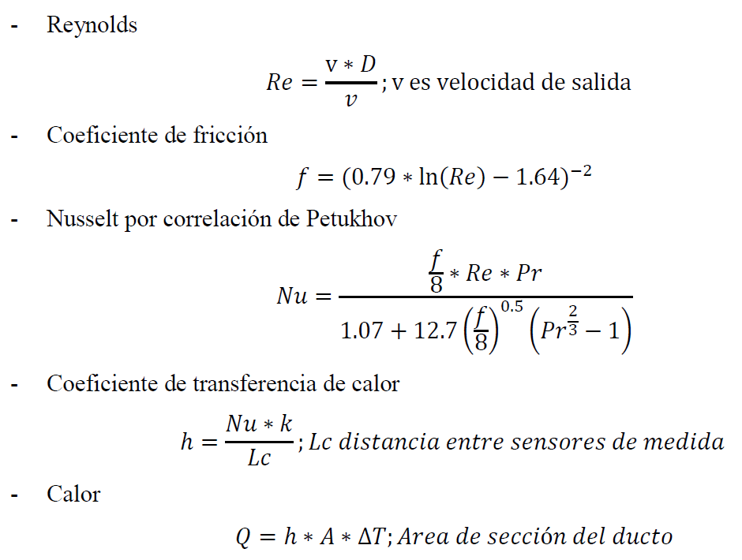
PRUEBAS Y RESULTADOS

Slide 34
PRUEBAS Y RESULTADOS
Condiciones |  | Cantidad de calor Q[W]
Voltaje caja térmica[V] | Velocidad de entrada de aire[m/s] | Espigas | Aletas | Cara plana
80 | 15 | 0.4753 | 0.1860 | 0.0812
 | 19 | 0.4954 | 0.2088 | 0.1082
 | 23 | 0.4484 | 0.3274 | 0.1189

Slide 35
CONCLUSIONES

Slide 36
CONCLUSIONES
Se realizó el diseño y la construcción de un equipo automatizado de convección forzada con diferentes turbuladores para el laboratorio de conversión de energías de la Universidad de las Fuerzas Armadas ESPE, lo que permitirá a los estudiantes, comprobar de forma experimental lo aprendido en forma teórica.
Para la realización del diseño mecatrónico del equipo en general fue necesario realizar una matriz QFD, la cual nos ayudó para una mejor selección de materiales a utilizar en la construcción mecánica, en la adquisición de equipos eléctricos y electrónicos como también la optimización del HMI.
Se realizaron dos placas PCB, siendo una de control donde se hace el acondicionamiento de las señales de las termocuplas como también el envío de los datos hacia el controlador, separándola así de la placa de potencia a la cual el controlador envía señal modulada la cual gobierna al actuador.

Slide 37
CONCLUSIONES
El HMI realizado permite configurar datos iniciales como son: el voltaje para la niquelina, la velocidad del aire de entrada y el tipo de turbulador, además nos permite tener un monitoreo en tiempo real de la variación de la temperatura a lo largo del ducto como también dentro de la caja térmica; conjuntamente proporciona los datos obtenidos para un posterior análisis.
El diseño total del equipo nos permite trabajar con un flujo turbulento, ya que el número de Reynolds en las pruebas realizadas fueron mayores a 4000, así como el Prandlt que se obtiene es mayor a 0.7, estas condiciones nos permiten utilizar la correlación de Petukhov para el cálculo de Nusselt.
El HMI permite al usuario al finalizar la practicar exportar los datos obtenidos en dos hojas de cálculos, de las cuales, una tiene acceso el estudiante y la otra será compartida al ordenador del laboratorista mediante la red de compartición de datos implementada.

Slide 38
CONCLUSIONES
Con las pruebas realizadas se pudo determinar que el turbulador de espigas es el que mejor conduce el calor, en relación a los turbuladores de aletas y cara plana. Además, la mayor cantidad de calor disipado en las pruebas realizadas se dio bajo la condición de la velocidad de aire v=19[m/s], en comparación a la velocidad máxima v=23[m/s] y velocidad mínima v=15[m/s].
Con relación al turbulador de aletas, el calor disipado es mayor cuando las condiciones de velocidad son mayores v=23[m/s], por tal motivo se puede decir que, a mayor velocidad de aire, mayor Q obtenido, bajo la condición de un voltaje constante.
Con relación al turbulador de cara plana, el calor disipado es mayor cuando las condiciones de velocidad son mayores v=23[m/s], por tal motivo se puede decir que, a mayor velocidad de aire, mayor Q obtenido, bajo la condición de un voltaje constante.

Slide 39
RECOMENDACIONES

Slide 40
RECOMENDACIONES
Para trabajos futuros, es recomendable turbuladores de diferentes formas y materiales, permitiendo así realizar varios estudios de transferencia de calor por convección.
Se recomienda ampliar rangos de temperatura en la caja térmica y de velocidad de entrada, para aumentar la cantidad de pruebas posibles a realizar en el equipo, como sería el caso de tener flujo laminar.
Mejorar el aislamiento de la caja térmica, para evitar el calentamiento del exterior de esta.
Implementar nuevas cajas térmicas para cada turbulador, y así reducir el tiempo de enfriamiento, para poder empezar otra práctica.

Slide 41
AGRADECIMIENTOS
Laboratorios Colaboradores:
Laboratorio de manufactura
Universidad de las Fuerzas Armadas
ESPE
Laboratorio de conversión de energía
Universidad de las Fuerzas Armadas
ESPE

Slide 42
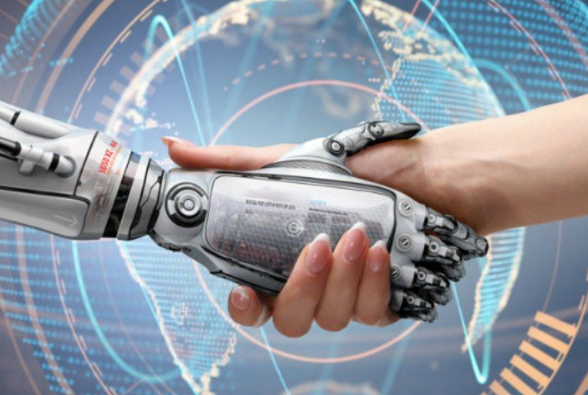
GRACIAS

